Slide 1
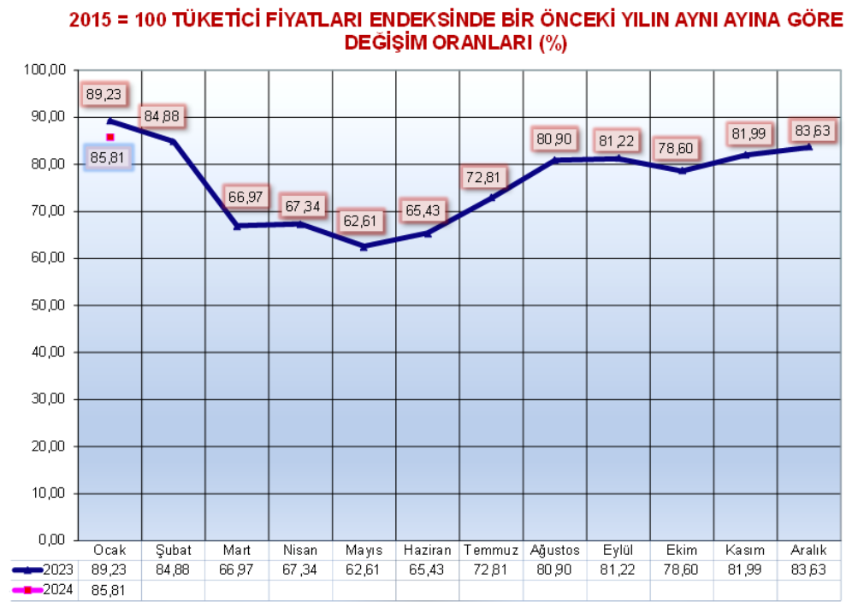
PİYASA BÜLTENİ
Şubat 2024-SAYI:3
 | 30.Oca | 15.Şub | Değişim |  | 30.Oca | 15.Şub | Değişim
USD/TL | 30,3500 | 30,8100 | 1,49% | 2 Yıllık Gösterge Tahvil Faizi | 39,65 | 39,06 | -1,5%
EUR/TL | 32,8832 | 32,9840 | 0,31% | Türkiye 5 yıllık CDS Primi (baz puan) | 316,46 | 295,66 | -7,0%
GBP/TL | 38,5178 | 38,6855 | 0,43% | BIST 100 Endeksi | 8474,3 | 9242,15 | 8,31%
EUR/USD | 1,0840 | 1,0727 | -1,1% | ABD 10 Yıllık Tahvil Faizi | 4,036 | 4,234 | 4,68%
GBP/USD | 1,2697 | 1,2600 | -0,8% | Altın (USD/Ons) | 2036,12 | 2004,09 | -1,6%
EUR/GBP | 0,8539 | 0,8548 | 0,11% | Petrol (USD/Varil) | 77,82 | 76,6 | -1,6%
KKTC’de Tüketici Fiyat Endeksi yıllık %85,81, aylık %3,84 arttı.
KKTC İstatistik Kurumu’nun, tüketici fiyatlarındaki gelişmeleri izlemek amacıyla, önceden seçilmiş perakende satış yerlerinden derlediği perakende fiyatlara göre her ay yayınladığı 2015=100 Temel Yılı Tüketici Fiyatları Genel Endeksi’nde, bir önceki aya göre %3.84, bir önceki yılın Aralık ayına göre %3.84 ve bir önceki yılın aynı ayına göre %85.81 değişim gerçekleşmiştir. Ana harcama grupları itibariyle bir önceki aya göre en yüksek artış %11.42 ile Çeşitli Mal ve Hizmetler ana grubunda gerçekleşmiştir. Gıda ve Alkolsüz İçecekler ana grubunda %10.09, Sağlık ana grubunda %8.27, Konut, Su, Elektrik, Gaz ve Diğer Yakıtlar ana grubunda %5.80, Mobilya, Ev Aletleri ve Ev Bakım Hizmetleri ana grubunda %5.14, Alkollü İçecekler ve Tütün ana grubunda %3.78, Eğlence ve Kültür ana grubunda %3.26, Ulaştırma ana grubunda %2.15, Eğitim ana grubunda %1.49, Haberleşme ana grubunda %1.47 artış, Lokanta ve Oteller ana grubunda %8.83, Giyim ve Ayakkabı ana grubunda %0.75 azalış gerçekleşmiştir.
www.neareastbank.com
Notes:
4

Slide 2
FED Para Politika Faiz Karari
Fed 2 gün süren toplantısında politika faizinde değişikliğe gitmedi. Politika faizi yüzde 5,25-5,50 ile 22 yılın zirvesinde kaldı. Karar oy birliğiyle alındı.
Fed faiz artırımlarının bittiği ancak faiz indirimine hazır olmadıkları sinyali verdi.
Para politikası metninden “enflasyon kontrol altına alınana kadar faiz artırımı olabileceği” ifadesi çıkarıldı. Ancak yetkililer enflasyonun hala bankanın yüzde 2’lik hedefinin üzerinde seyrettiğini belirterek henüz faiz indirimi planı olmadığı mesajı verdi. Konuya dair “Komite, enflasyon sürdürebilir biçimde yüzde 2’lik hedefe indiğine emin olana dek faiz indiriminin uygun olmasını beklemiyor” açıklaması yapıldı.
Başkan Jerome Powell faiz kararı sonrası düzenlenen basın toplantısında “Politika faizi muhtemelen zirvede, ekonominin de beklendiği gibi seyretmesi durumunda, bu yıl faiz indirimlerine başlamanın uygun olacağına inanıyoruz" dedi. Powell Mart ayında faiz indirimi beklemediklerini, Fed’in Mart’a kadar faiz indirimi konusunda yeterli güvene sahip olamayacağını belirtti.
Powell enflasyonun yavaşladığı ancak hala yüksek olduğu söylemini yineledi. Powell politika faizinin kısıtlayıcı seviyede olduğunu belirterek “Parasal sıkılaştırmanın enflasyon üzerindeki etkisini görüyoruz” dedi.
Dış Ticaret Dengesi Ocak 2024
Dış ticarette yılın ilk verileri ithalat ve dış ticaret açığında hızlı gerileme yaşandığını gösterdi.
Ticaret Bakanı Ömer Bolat tarafından açıklanan geçici verilere göre Ocak ayında ticaret açığı bir önceki yıla göre yüzde 57 düşüşle 6,2 milyar dolar olarak gerçekleşti.
İhracat, bir önceki yılın aynı ayına göre yüzde 3,6 oranında artarak 20 milyar dolar oldu. Ocak ayı itibarıyla son 12 aylık ihracat ise yüzde 0,2 oranında artışla 256,5 milyar dolar olarak gerçekleşti.
İthalat ise, Ocak ayında yüzde 22 oranında azalarak 26,2 milyar dolar oldu. İhracatın ithalatı karşılama oranı ocak ayında yüzde 76,4 olarak gerçekleşti.
Hizmet Üretici Fiyat Endeksi yıllık %81,18, aylık %3,59 arttı
H-ÜFE 2023 yılı Aralık ayında bir önceki aya göre %3,59, bir önceki yılın Aralık ayına göre %81,18, bir önceki yılın aynı ayına göre %81,18 ve on iki aylık ortalamalara göre %76,37 artış gösterdi.
Bir önceki yılın aynı ayına göre H-ÜFE değişimleri; ulaştırma ve depolama hizmetlerinde %72,21, konaklama ve yiyecek hizmetlerinde %90,54, bilgi ve iletişim hizmetlerinde %83,25, gayrimenkul hizmetlerinde %79,45, mesleki, bilimsel ve teknik hizmetlerde %94,18, idari ve destek hizmetlerde %95,24 artış olarak
Kaynaklar: TÜİK, Bloomberg, TCMB, İSO, T.C. Ticaret Bakanlığı, KKTC DPÖ.
YASAL UYARI: Burada yer alan bilgiler, Bankamız uzmanları tarafından güvenilir olduğuna inanılan kamuya açık kaynaklar kullanılarak, bilgilendirme amacı ile hazırlanmıştır. Paylaşılan veri, finansal bilgi, görüş ve tavsiyeler yatırım danışmanlığı kapsamında değildir. Herhangi bir yatırım aracının alım-satım önerisi ya da getiri vaadi olarak yorumlanmamalıdır. Bu görüşler mali durumunuz ile risk ve getiri tercihlerinize uygun olmayabilir. Bu nedenle, sadece burada yer alan bilgilere dayanarak yatırım kararı verilmesi beklentilerinize uygun sonuçlar doğurmayabilir. Burada yer alan fiyatlar, veriler ve bilgilerin tam ve doğru olduğu garanti edilemez; içerik, haber verilmeksizin değiştirilebilir. Bu kaynakların kullanılması nedeni ile ortaya çıkabilecek hatalardan ya da zararlardan Near East Bank Ltd. sorumlu değildir.

